Slide 1
Modifikasi Makanan Tinggi Energi & Tinggi Protein
ALLPPT.com _ Free PowerPoint Templates, Diagrams and Charts

Slide 2
Pendahuluan
Modifikasi ETPT
ModifikasiMakanan
ETPT
Syarat diet ETPT
Bahan Makanan &
Nilai Gizi
2

Slide 3
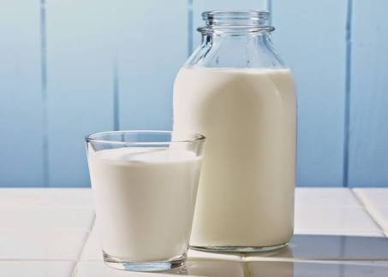
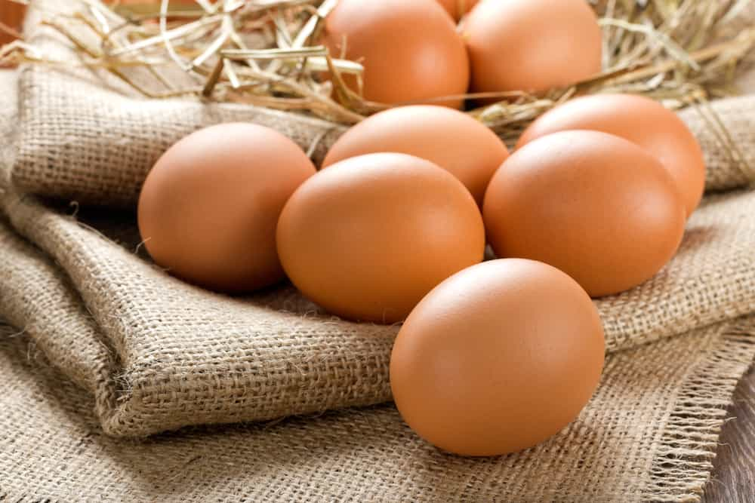
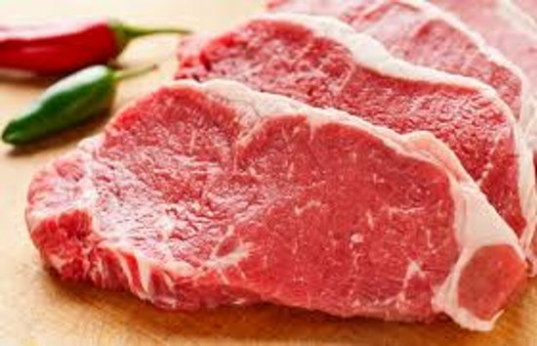
Pendahuluan
Diet Tinggi Energi & Tinggi Protein (ETPT)
- Merupakan diet yang mengandung energi dan protein di atas keb tuhan normal.
- Bahan makanan yang bisa di tambahkan :
3

Slide 4
Syarat Diet Tinggi Energi & Tinggi Protein
Energi tinggi 40-45 kkal/kg BB
Protein tinggi 2,0-2,5 g/kg BB
Lemak 10-25%
Karbohidrat yang cukup,
Vitamin dan mineral yang cukup
Makanan yang mudah di cerna
4

Slide 5
Bahan Makanan Yang Ditambahkan
Bahan Makanan | ETPT I |  | ETPT 2
 | Berat (g) | Urt | Berat (g) | Urt
Susu | 200 g | 1 gls | 400 g | 2 gls
Telur ayam | 50 g | 1 btr | 100 g | 2 btr
Daging | 50 g | 1 ptg sdg | 100 g | 2 ptg sdg
Formula komersial | 200 g | 1 gls | 200 g | 1 gls
Gula pasir | 30 g | 3 sdm | 30 g | 3 sdm
5

Slide 6
Nilai Gizi
 | ETPT I | ETPT 2
Energi | 2690 kkal | 3040 kkal
Protein | 103 g | 120 g
Lemak | 73 g | 98 g
Karbohidrat | 420 g | 420 g
Kalsium | 700 mg | 1400 mg
Besi | 30,2 mg | 36 mg
Vitamin A | 2746 RE | 2965 RE
Tiamin | 1,5 mg | 1,7 mg
Vitamin C | 114 mg | 116 mg
6

Slide 7
Sumber karbohidrat Yang Dianjurkan
Ubi
Gulan pasir
Puding
Nasi
7

Slide 8
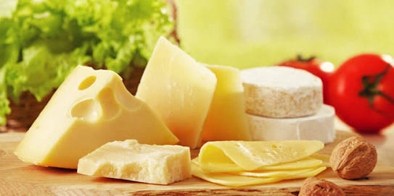
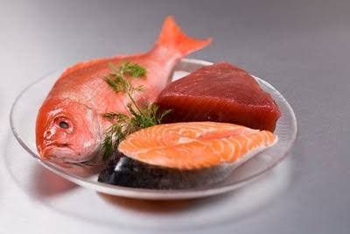
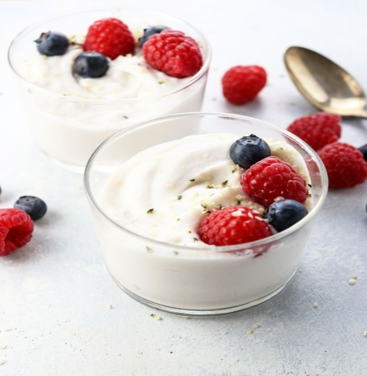
Sumber Protein Yang Dianjurkan
Sumber Protein Hewani

Slide 9
Sumber Protein Yang Dianjurkan
Sumber Protein Nabati
Kacang - kacangan
Tempe
9
Tahu

Slide 10
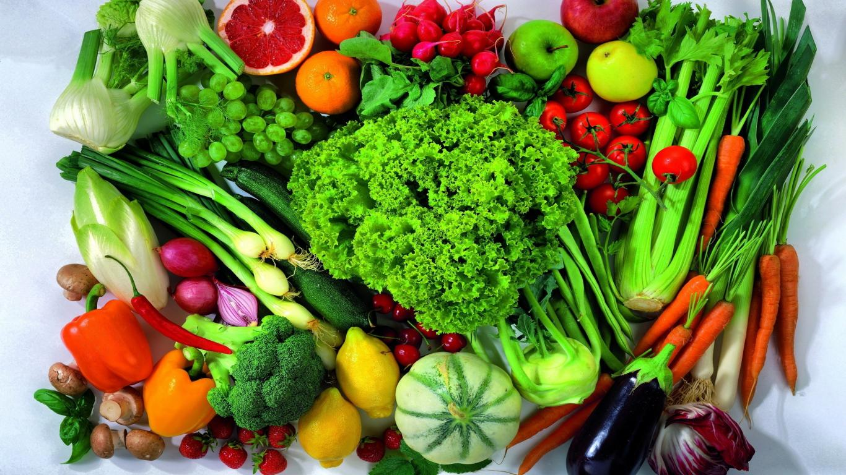
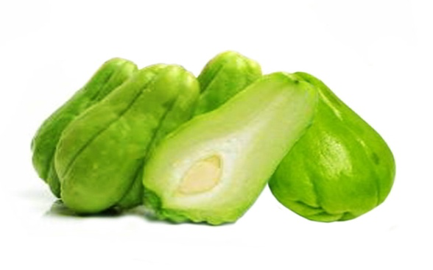
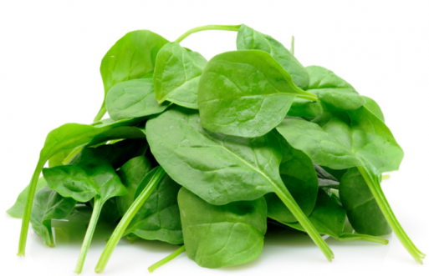
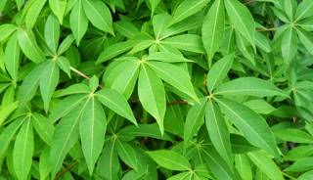
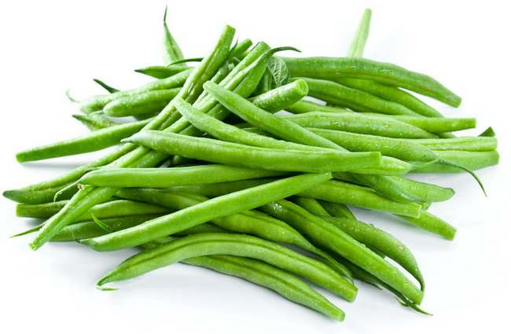
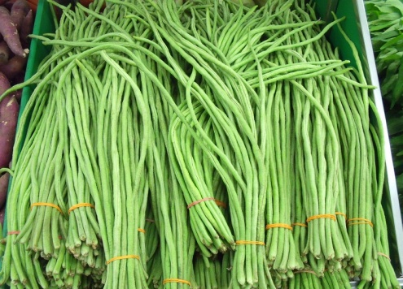
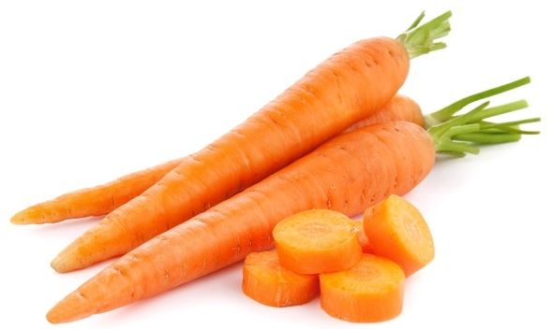
Sayuran Yang Dianjurkan

Slide 11
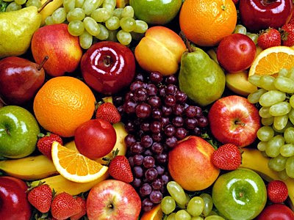
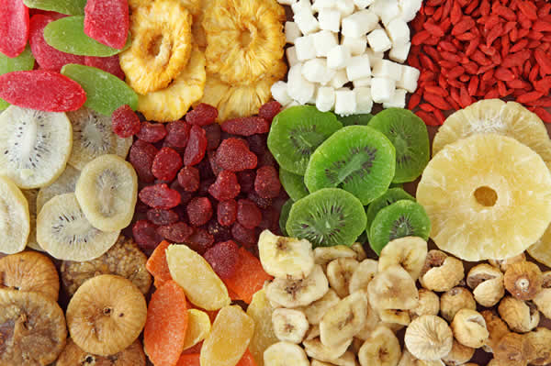
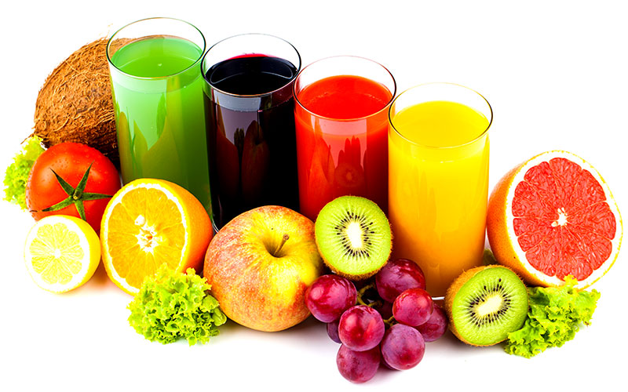
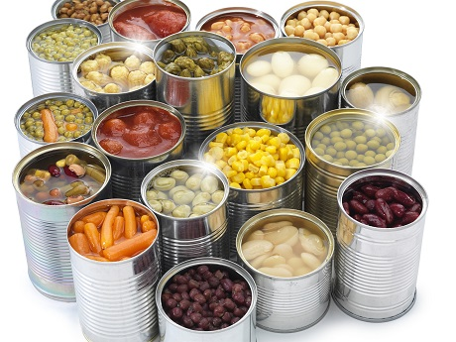
Buah-buahan Yang Dianjurkan

Slide 12
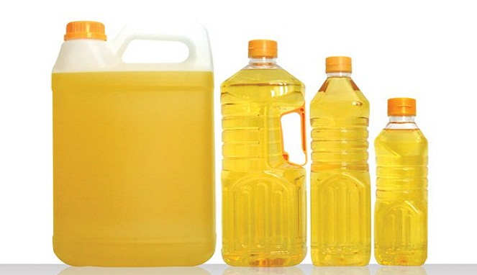
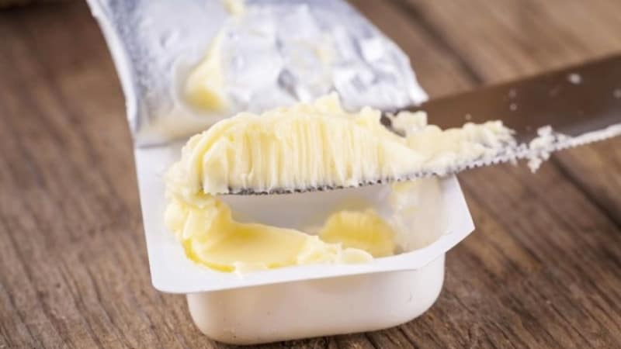
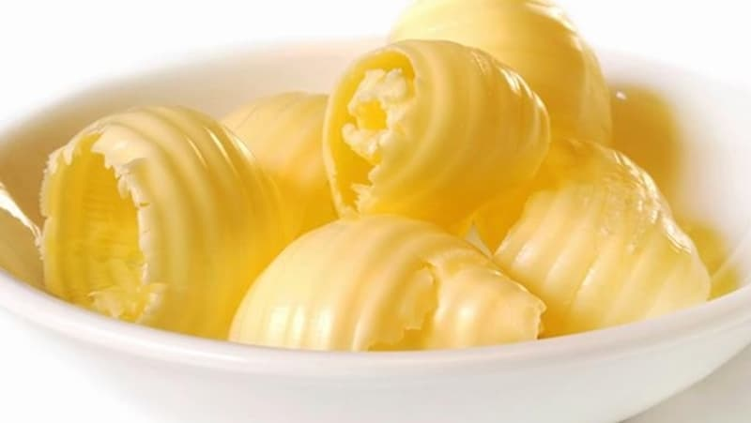
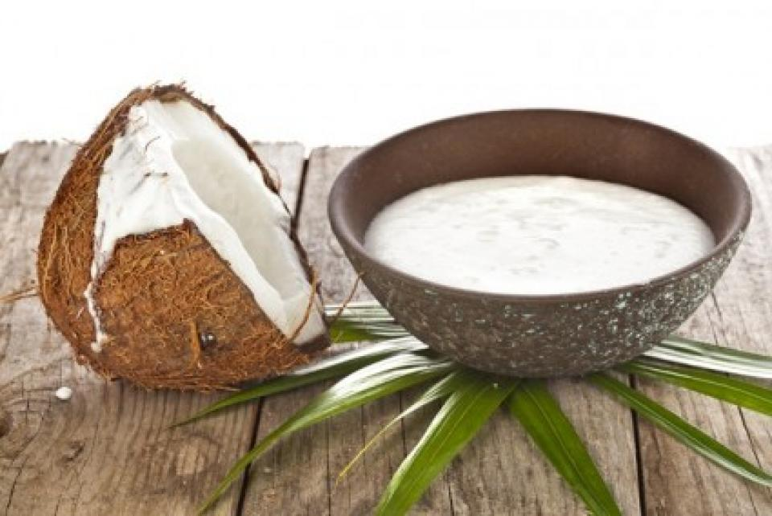
Lemak &Minyak Yang Dianjurkan

Slide 13
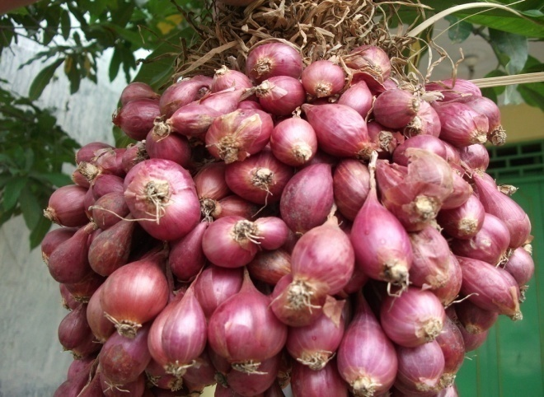
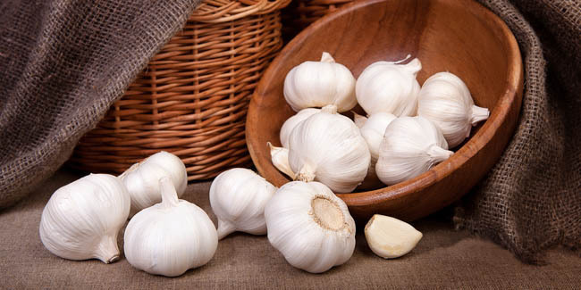
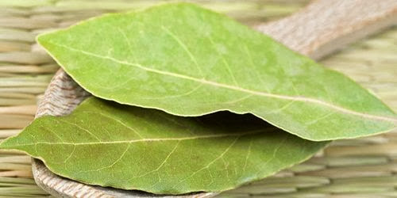
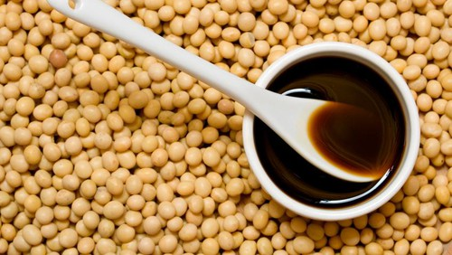
Bumbu Yang Dianjurkan

Slide 14
Modifikasi Tinggi Energi & Tinggi Protein
Modifikasi Bahan & Bumbu
Mengganti bahan utama sebagian atau seluruhnya
Mengganti bumbu sebagian atau menambah sedikit bumbu lainnya.
Modifikasi Metode
Mengganti cara atau metode memasak sesuai kandungan gizi yang di butuhkan.
Modifikasi Jumlah
Menambahkan jumlah makanan yang mengandung protein dan energi tinggi dalam standar resep
14

Slide 15
TERIMAKASIH….^^

